Slide 1

CHÀO MỪNG CÁC CON
ĐẾN VỚI TIẾT HỌC

Slide 2



Toán
Luyện tập chung (28)

Slide 3


















Khởi động

Slide 4












TRỐN TÌM
CÙNG BẠCH TUYẾT VÀ 7 CHÚ LÙN

Slide 5







9 + 9 = ?
A. 11
B.10
C.13
D. 18
ĐÚNG RỒI

Slide 6


6 + 7 = ?
A. 12
B. 13
C.15
D.14
ĐÚNG RỒI

Slide 7
8 + 8 = ?
A. 16
B. 9
C.15
D.14
ĐÚNG RỒI

Slide 8
7 + 8 = ?
A. 13
B.16
C.14
D. 15
ĐÚNG RỒI

Slide 9
6 + 4 + 6 = ?
A. 16
B. 10
C.13
D.14
ĐÚNG RỒI

Slide 10
8 + 9 + 2 = ?
A. 17
B. 18
C. 19
D.11
ĐÚNG RỒI

Slide 11
Luyện tập

Slide 12
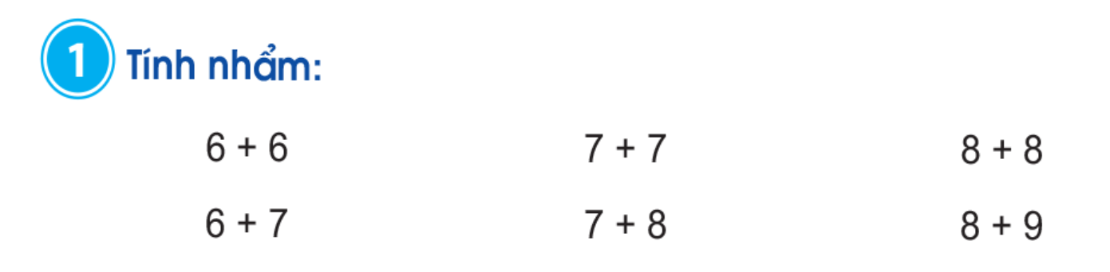
= 12
= 14
= 16
= 13
= 15
= 17

Slide 13
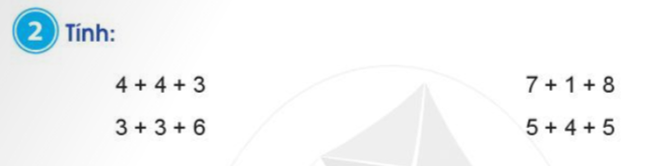
= 11
= 16
= 12
= 14

Slide 14
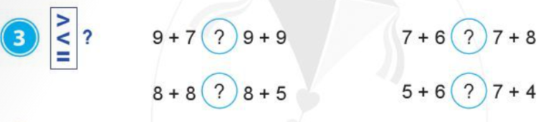
<
<
16
18
13
15
>
=
16
13
11
11

Slide 15
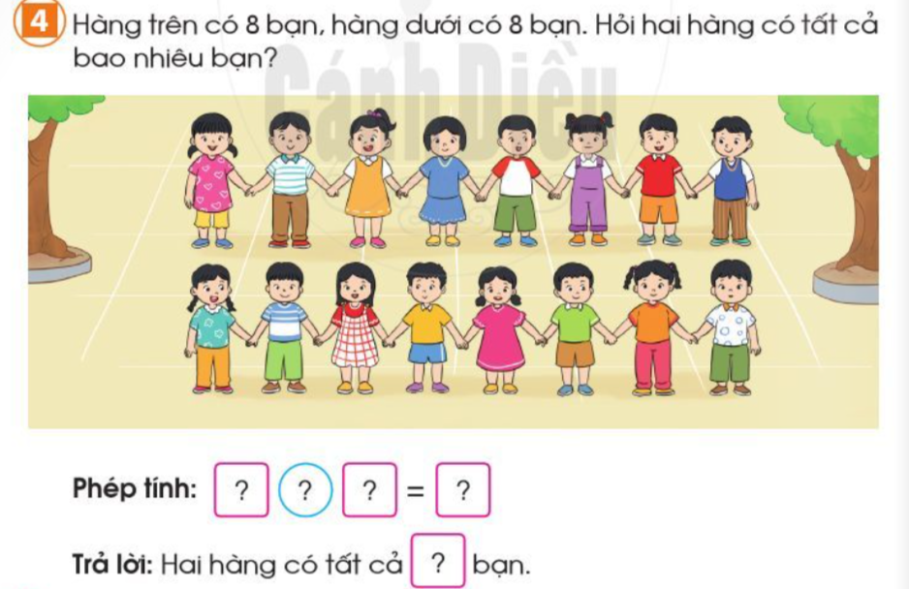
8
+
8
16
16

Slide 16


HẸN GẶP LẠI

